Slide 1
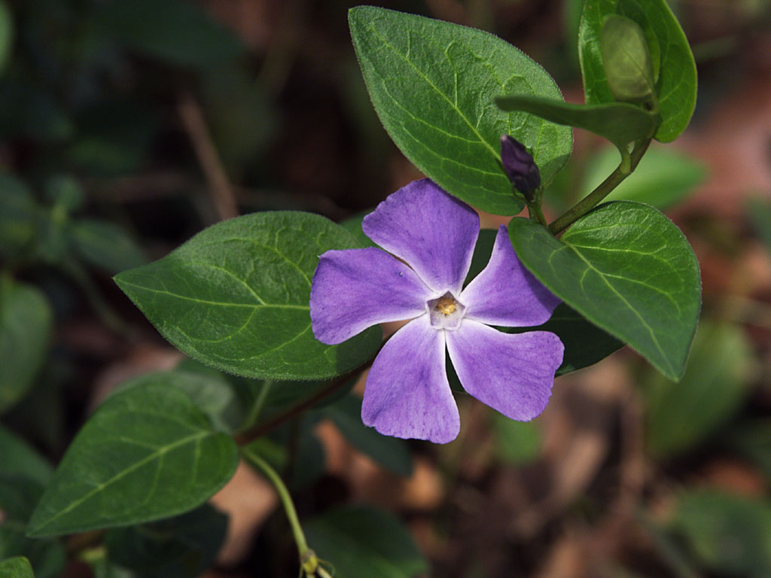


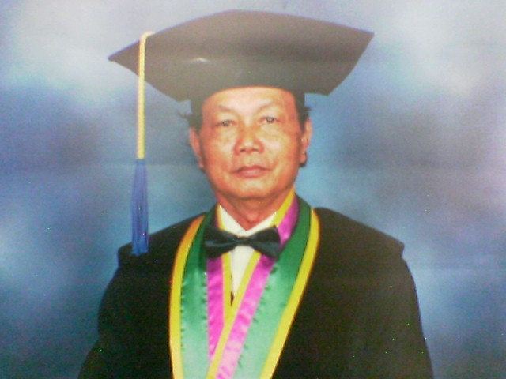
Pancasila sebagai Sistem Etika
A. Y. Soegeng Ysh.

Slide 2


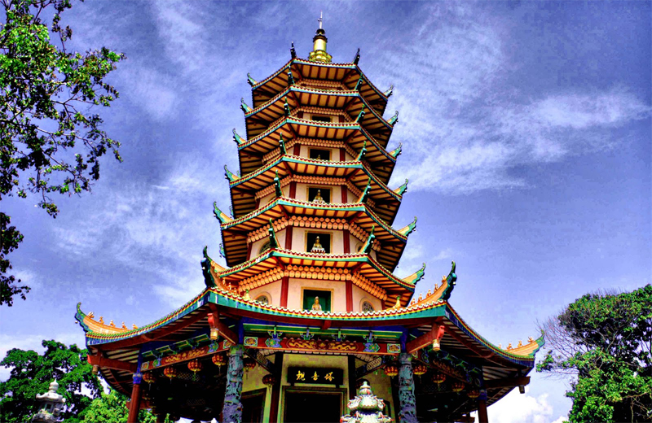
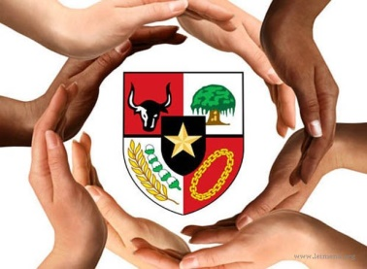
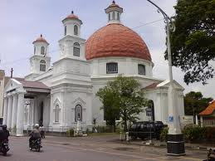
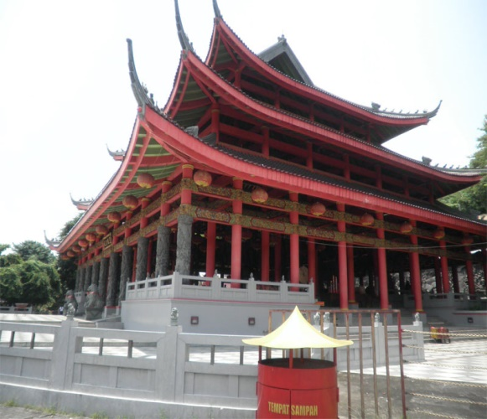
Y. Soegeng Ysh.
Jl. Sri Rejeki Dalam Raya No.3, RT 05/RW 03, Kalibanteng Kidul, Semarang Barat

Slide 3

PENGERTIAN ETIKA
Yunani: ethos – ta etha = adat, kebiasaan, aklak, watak, perasaan, sikap, dan cara berpikir.
Latin: ethos = mos – mores = adat atau kebiasaan.
Etika memiliki 3 pengertian:
1. Sistem nilai: nilai/norma moral pedoman tingkah
laku.
2. Kode etik: kumpulan asas/nilai moral.
3. Filsafat moral: ilmu tentang baik dan buruk.
Y. Soegeng Ysh.
Jl. Sri Rejeki Dalam Raya No.3, RT 05/RW 03, Kalibanteng Kidul, Semarang Barat

Slide 4


NILAI, NORMA, MORAL DAN ETIKA
Nilai = yang baik, berharga, berguna, menarik, diinginkan, dicita-citakan, diperjuangkan. Dibedakan nilai dasar, nilai instrumental, dan nilai praksis.
Norma = nilai yang mengikat, ukuran, kriteria penilaian.
1. Norma umum: dari yang tertinggi: norma agama,
norma susila/moral, norma sopan santun (etika), dan
norma hukum.
2. Norma khusus: termasuk teknis dan permainan.
* Moral = kesusilaan, sistem nilai tentang baik-buruk.
* Etika = filsafat/ilmu moral, berdasar kebenaran.
Y. Soegeng Ysh.
Jl. Sri Rejeki Dalam Raya No.3, RT 05/RW 03, Kalibanteng Kidul, Semarang Barat

Slide 5

ALIRAN/PAHAM TENTANG
TUJUAN AKHIR
Hedonisme: tujuan akhir manusia kenikmatan jasmani.
Epikurisme: tujuan akhir manusia kepuasan indriyani, dengan ungkapan: “carpe diem” (petiklah hari), lebih halus dari hedonisme.
Utilitarisme: tujuan akhir manusia mengejar kepentingan kelompok, semula bersifat egois, kemudian demi menolong sebanyak mungkin orang.
Stoa: mencapai kebahagiaan melalui kebebasan dari keinginan, kebutuhan, dan kebiasaan.
Evolusionisme: menuju puncak tertinggi yang tidak dikenal, kesempurnaan kepribadian (Aristoteles).
Y. Soegeng Ysh.
Jl. Sri Rejeki Dalam Raya No.3, RT 05/RW 03, Kalibanteng Kidul, Semarang Barat

Slide 6

PANCASILA DENGAN
NILAI, NORMA, MORAL DAN ETIKA
Pancasila adalah sistem nilai (nilai dasar, nilai instrumental, dan nilai praksis).
Pancasila adalah norma, norma Pancasila, berlaku normatif (mengikat) dan imperatif (wajib); bukan alternatif (pilihan) atau fakultatif (boleh ya, boleh tidak).
Pancasila adalah moral, moral Pancasila, moral individual dan sosial.
Pancasila adalah etika, filsafat moral Pancasila.
Y. Soegeng Ysh.
Jl. Sri Rejeki Dalam Raya No.3, RT 05/RW 03, Kalibanteng Kidul, Semarang Barat

Slide 7

PANCASILA SEBAGAI
SISTEM NILAI
Pancasila sebagai sistem nilai merupakan perumusan hubungan manusia dengan:
1.Tuhan = sila I
2. Manusia seluas-luasnya = sila II
3. Manusia satu negara = sila III
4. Negara = sila IV
5. Materi = sila V
Y. Soegeng Ysh.
Jl. Sri Rejeki Dalam Raya No.3, RT 05/RW 03, Kalibanteng Kidul, Semarang Barat

Slide 8
PANCASILA DAN EKSISTENSI DIRI MANUSIA
Pandangan manusia tentang eksistensi dirinya ditentukan oleh keyakinan atau ideologinya. Bagi manusia Indonesia keyakinan/ideologi itu PANCASILA.
Pandangan manusia dalam eksistensi dirinya terhadap:
1. Tuhan, diatur sila I
2. Sesama, diatur sila II
3. Bangsa, diatur sila III
4. Negara, diatur sila IV
5. Materi (aset bangsa dan negara), diatur sila V.
Y. Soegeng Ysh.
Jl. Sri Rejeki Dalam Raya No.3, RT 05/RW 03, Kalibanteng Kidul, Semarang Barat

Slide 9
PANCASILA
SEBAGAI NILAI DASAR
Nilai dasar = nilai vital, nilai inti, nilai substansial, nilai asasi, prinsip-prinsip, kategori, tema; bersifat obyektif, berlaku umum universal.
Idea asasi = kategori: hasil dari ideifikasi (proses menjadikan abstrak) dan idealisasi (proses menjadikan cita-cita) realitas kehidupan bangsa.
Kategori tersebut telah menjadi normatif dan imperatif, bukan alternatif dan fakultatif; dari kategori logis menjadi kategori imperatif (wajib), tematis, prinsip-prinsip obyektif.
Y. Soegeng Ysh.
Jl. Sri Rejeki Dalam Raya No.3, RT 05/RW 03, Kalibanteng Kidul, Semarang Barat

Slide 10
PANCASILA SEBAGAI
NILAI INSTRUMENTAL
Pancasila sebagai instrumen (alat) terwujudnya nilai-nilai dasar (prinsip, tema, kategori) dalam kehidupan bermasyarakat, berbangsa, dan bernegara sekaligus sebagai wujud tercapainya cita-cita masyarakat, bangsa, dan negara Indonesia. (Pancasila sebagai dasar dan tujuan; “sangkan-paran”).
Y. Soegeng Ysh.
Jl. Sri Rejeki Dalam Raya No.3, RT 05/RW 03, Kalibanteng Kidul, Semarang Barat

Slide 11
WUJUD PANCASILA SEBAGAI
NILAI INSTRUEMNTAL
Sejak dimasukkannya rumusan Pancasila dalam Pembukaan UUD 1945, Pancasila menjadi sumber tertib hukum, sebagai nilai instrumental terwujud dalam Peraturan Perundangan Republik Indonesia, antara lain:
1. Pembukaan UUD 1945.
2. Batang Tubuh UUD 1945.
3. Ketetapan MPR, Undang-undang, Peraturan
Pemerintah, Peperpu, dan Peraturan Pelaksanaan
yang lain.

Slide 12
PANCASILA
SEBAGAI NILAI PRAKSIS
Sebagai nilai praksis Pancasila bersifat khusus-konkret, terwujud dalam kehidupan dan kegiatan.
Sebagai nilai praksis Pancasila masuk kategori operatif, idea /pengertian operasional, menjiwai perbuatan dalam kawasan praktik.
Pancasila sebagai kategori operatif merupakan prinsip/norma asasi, meskipun tidak disadari/dimengerti mungkin dipungkiri, tetapi tetap menjadi asas perbuatan.
Pancasila sebagai nilai praksis = perwujudan nilai dasar melalui pemahaman, penghayatan, penanaman dan pelatihan, serta pengamalan.
Y. Soegeng Ysh.
Jl. Sri Rejeki Dalam Raya No.3, RT 05/RW 03, Kalibanteng Kidul, Semarang Barat

Slide 13

PANCASILA SEBELUM DAN SESUDAH BERDIRINYA NEGARA
Pancasila Material: nilai-nilai Pancasila terpelihara dalam adat kebudayaan (Pancasila Adat Budaya)dan agama-agama/kepercayaan (Pancasila Religi) dari masyarakat bangsa Indonesia.
Pancasila Negara: nilai-nilai Pancasila yang terumus dalam Pembukaan UUD 1945 sebagai Dasar Negara (sumber tertib hukum).
Y. Soegeng Ysh.
Jl. Sri Rejeki Dalam Raya No.3, RT 05/RW 03, Kalibanteng Kidul, Semarang Barat

Slide 14
PANCASILA SEBAGAI MORAL
Pancasila adalah moral, dalam arti etimologis dan dalam arti yang sebenarnya. Etimologis: Pancasila = lima kewajiban moral. Sebenarnya: Pancasila = moral ketuhanan, moral kemanusiaan, moral persatuan, moral kerakyatan, dan moral keadilan sosial.
Nilai-nilai Pancasila adalah morali dan manusiawi, dan kodrati, bersifat dasar, fundamental, universal.
Moral Pancasila hanya moral berbangsa dan bernegara, tidak mencakup seluruh moral bangsa, misalnya moral agama.
Moral Pancasila mencakup tiga aspek hubungan manusia: terhadap Tuhan, diri sendiri dan sesama, dan lingkungan hidup (alam sekitar).
Y. Soegeng Ysh.
Jl. Sri Rejeki Dalam Raya No.3, RT 05/RW 03, Kalibanteng Kidul, Semarang Barat

Slide 15
PANCASILA = PENJABARAN KEWAJIBAN MORAL
1. Sila Pertama: kewajiban moral terhadap Tuhan.
2. Sila Kedua: kewajiban moral terhadap diri sendiri dan
orang lain.
3. Sila Ketiga: kewajiban moral terhadap keluarga,
masyarakat, bangsa, dan negara.
4. Sila Keempat: kewajiban moral terhadap demokrasi-
konstitusional.
* 5. Sila Kelima: kewajiban moral terhadap keadilan sosial.
Y. Soegeng Ysh.
Jl. Sri Rejeki Dalam Raya No.3, RT 05/RW 03, Kalibanteng Kidul, Semarang Barat

Slide 16

PANCASILA SEBAGAI MORAL INDIVIDUAL
Mengatur/membatasi sikap dan perilaku warga negara RI terhadap Tuhan, sesama manusia, tanah air (nusa bangsa), pemerintah-negara-rakyat Indonesia, dan keadilan sosial (kesejahteraan umum).
Sebagai moral individual telah berlaku sejak sebelum berdirinya negara (Pancasila material).
Sebagai moral individual kekuatan berlakunya ada pada sifatnya sebagai moral kodrati (berakar dan dijabarkan dari kodrat manusia, sesuai hakikat manusia).
Y. Soegeng Ysh.
Jl. Sri Rejeki Dalam Raya No.3, RT 05/RW 03, Kalibanteng Kidul, Semarang Barat

Slide 17

PANCASILA
SEBAGAI MORAL BANGSA
Sebagai moral bangsa, Pancasila merupakan keseluruhan unsur-unsur bersama dari berbagai moral yang terdapat di Indonesia. Dengan demikian, Pancasila = moral umum (public morality) yang disebut moral bangsa Indonesia.
Pancasila sebagai moral umum, moral bersama unsur-unsur bangsa Indonesia = Pancasila sebagai pemersatu bangsa.
Sebagai moral bangsa, Pancasila tidak mencakup seluruh moral yang ada di Indonesia, hanya aspek berbangsa dan bernegara, tetapi bersifat nasional, di atas semua kelompok dan golongan.
Sebagai moral kodrati berlaku universal.
Y. Soegeng Ysh.
Jl. Sri Rejeki Dalam Raya No.3, RT 05/RW 03, Kalibanteng Kidul, Semarang Barat

Slide 18
PANCASILA
SEBAGAI MORAL NEGARA
Sejak dicantumkan dalam Pembukaan UUD 1945 dasar negara sebagai sumber tertib hukum.
Mengatur, membatasi, dan menjiwai aktivitas negara dalam menetapkan lembaga negara, mengatur tugas dab hubungan antar lembaga negara, hak dan kewajiban warga negara, hubungan warga negara dengan negara.
Menjiwai penyusunan dan pelaksanaan peraturan perundangan RI, berada di atas peraturan perundangan tsb.
Tidak mengatur seluruhmoral, misalnya moral agama.
Tidak semua moral dapat/harus dituangkan dalam UU, hanya yang lahiriah, bukan yang batiniah.
Y. Soegeng Ysh.
Jl. Sri Rejeki Dalam Raya No.3, RT 05/RW 03, Kalibanteng Kidul, Semarang Barat

Slide 19
MORAL PANCASILA
DAN KEBUDAYAAN BANGSA
Moral Pancasila menjadi dasar,pedoman, dan orientasi dalam pengembangan kebudayaan nasional Indonesia,termasuk pengembangan IPTEKS.
Moral Pancasila berfungsi sebagai filter dan mengolah masuknya unsur kebudayaan luar dan lokal dalam kebudayaan nasional.
Era global menuntut Pancasila sebagai ideologi terbuka, bersifat selektif, inkulturasi, dan akulturasi menjadikan jati diri, bukan kombinasi (gado-gado).
Kebudayaan adalah panglima dari pembangunan nasional, dan kebudayaan bersumber pada nilai-nilai Pancasila.
Y. Soegeng Ysh.
Jl. Sri Rejeki Dalam Raya No.3, RT 05/RW 03, Kalibanteng Kidul, Semarang Barat

Slide 20

Terimakasih
Y. Soegeng Ysh.
Jl. Sri Rejeki Dalam Raya No.3, RT 05/RW 03, Kalibanteng Kidul, Semarang Barat

